Slide 1
2025
BÁO CÁO
Báo cáo bài tập nhóm đợt 1
Nhóm 19
2212430-Nguyễn Thành Nhân
2212473-Ngô Hồ Tấn Toàn
2212471-Nguyễn Đức Thủy

Slide 2
01
Giới thiệu
02
Sơ đồ kiến trúc
NỘI DUNG
03
Đoạn code chính
04
Sreenshots demo
05
Phân tích hiệu suất

Slide 3
Giới thiệu thành viên và phân chia công việc
STT | MSSV | Họ Tên | Công việc
1 | 2212430 | Nguyễn Thành Nhân
2 | 2212471 | Nguyễn Đức Thủy
3 | 2212473 | Ngô Hồ Tấn Toàn

Slide 4
01
Giới thiệu tổng
quan

Slide 5
Mục tiêu:Xây dựng ứng dụng Client–Server với:Static Web Server (Express)HTTP Client thuần Node.jsChat real-time (bonus)Monitoring tool (bonus)
Cách tiếp cận: Phân tích yêu cầu → chia thành các phần A, B, BonusTriển khai server bằng Express: phục vụ file tĩnh + API RESTPhát triển HTTP Client dùng module built-in Node.jsThêm tính năng nâng cao: Socket.IO chat + công cụ giám sátKiểm thử & Demo: chạy local, kiểm tra API và real-time chat
Kết quả đạt được:Hoàn thiện các yêu cầu chính + phần bonusNắm vững Express, HTTP native, Socket.IOCó thể áp dụng cho dự án full-stack thực tế

Slide 6
02
Sơ đồ kiến trúc

Slide 7
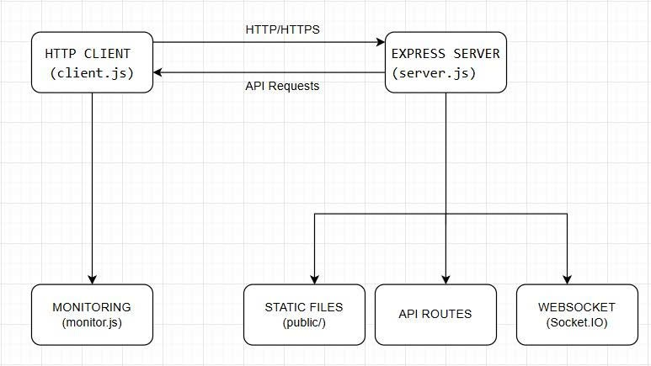

Slide 8
03
Đoạn code chính(key functions)

Slide 9
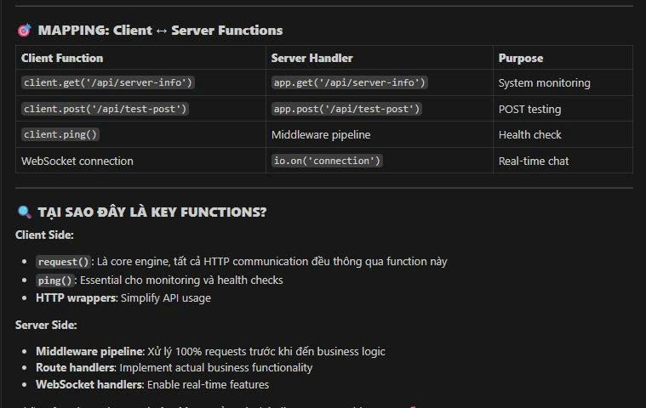

Slide 10
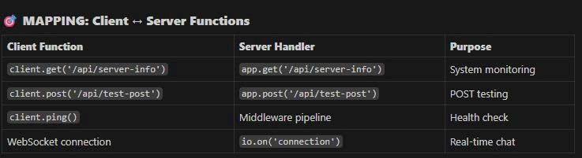

Slide 11
04
Screenshots demo

Slide 12
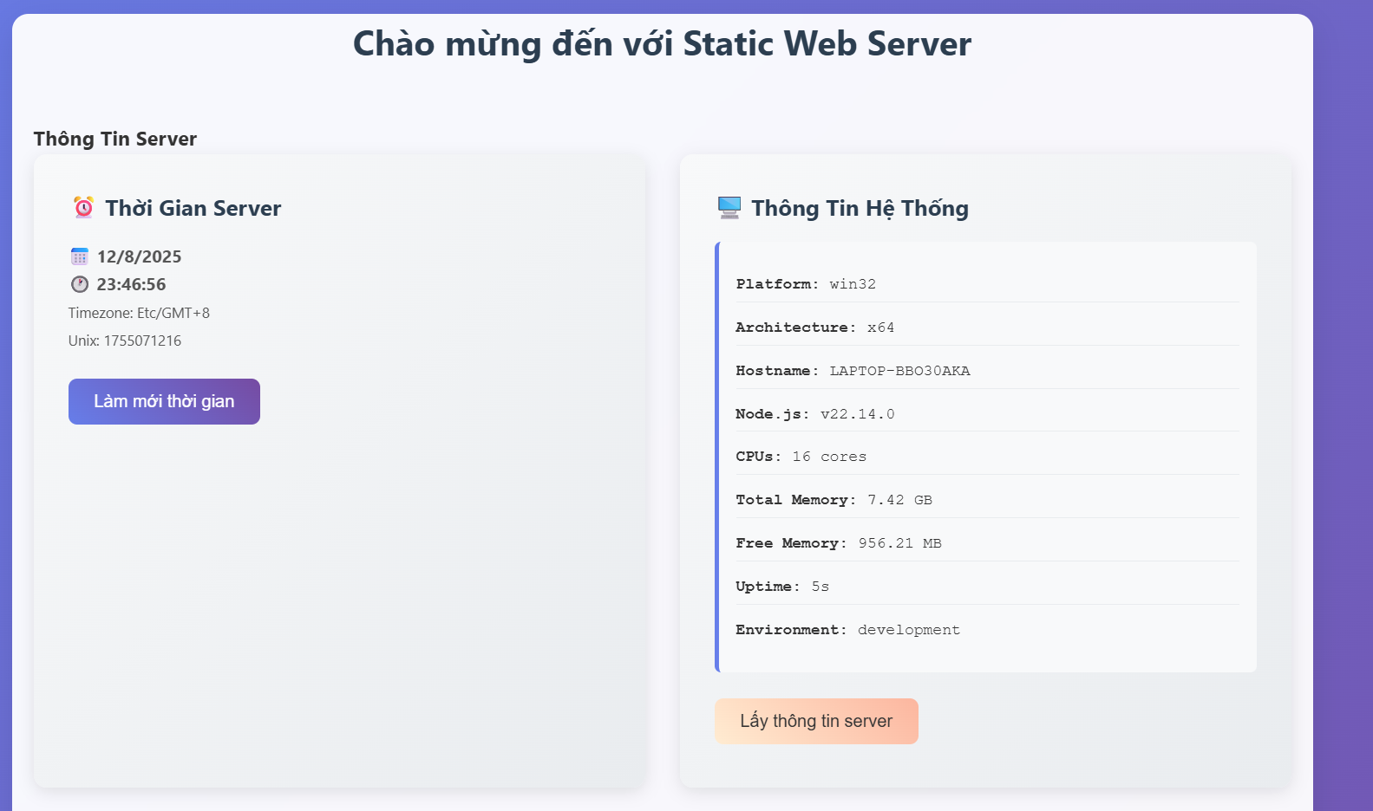

Slide 13
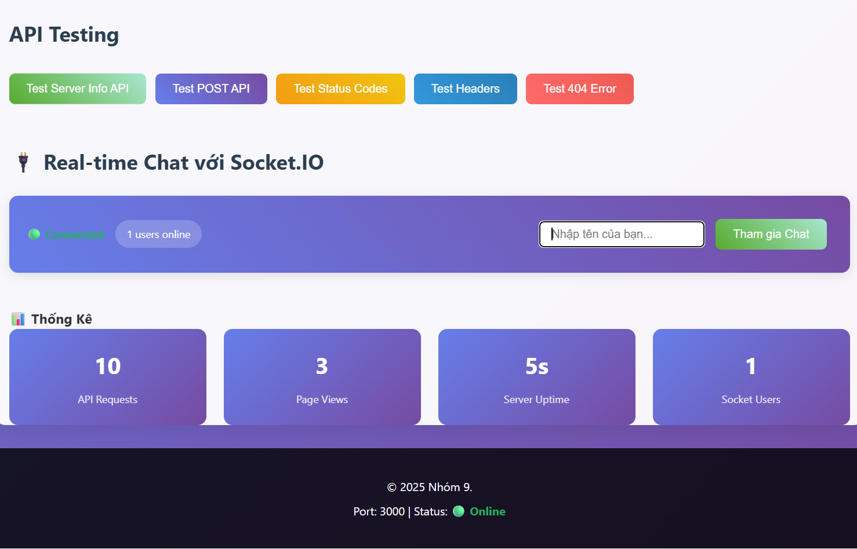

Slide 14
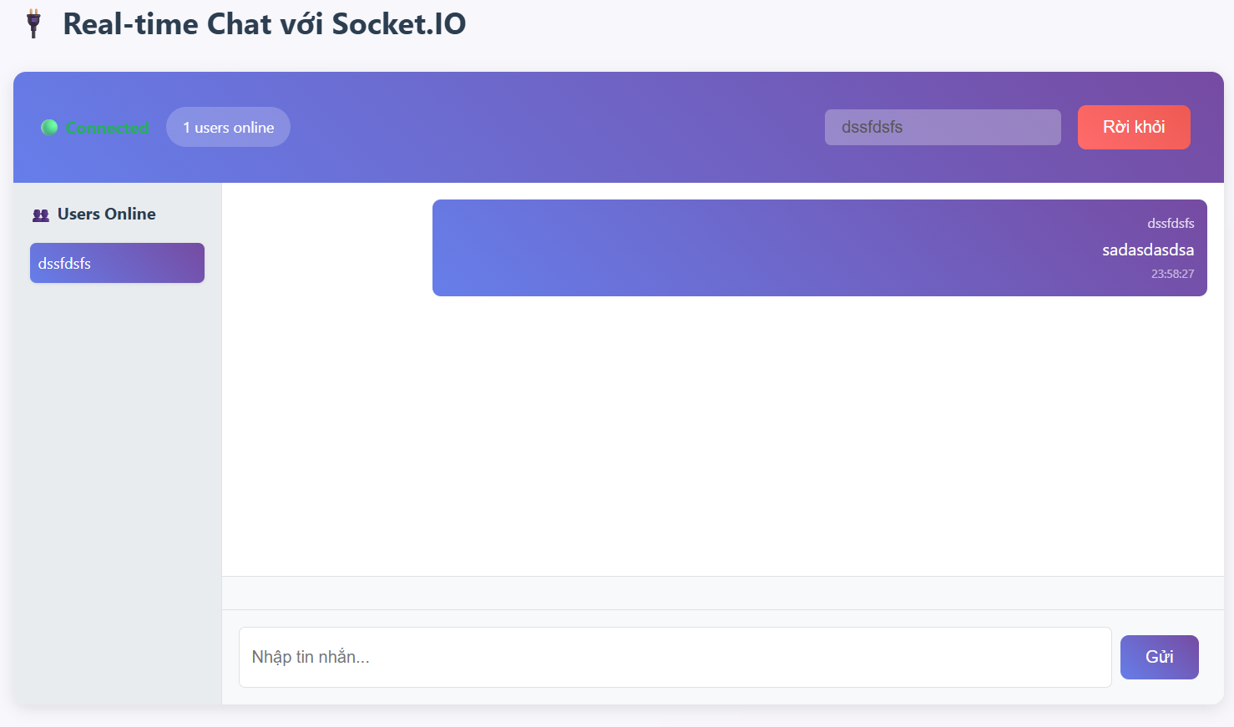

Slide 15
05
Phân tích hiệu suất

Slide 16
Phân tích
Nhận xét
Công cụ: Browser DevTools (Network Tab) + monitor.jsChỉ số theo dõi:Thời gian phản hồi API (ms)Kích thước & loại request (static/dynamic)Số lượng request & băng thông tiêu thụTốc độ kết nối WebSocket
File tĩnh tải nhanh, cache hiệu quảAPI có độ trễ hợp lý (<200ms) ngoại trừ endpoint delay testWebSocket giữ kết nối ổn định, độ trễ thấp (<50ms)Không phát hiện bottleneck lớn trong tải dữ liệu

Slide 17
06
Bài học rút ra

Slide 18
Kiến thức kỹ thuật
Quy trình phát triển
Triển khai Server & API bằng Express.jsViết HTTP Client bằngmodulenative Node.jsNắm cơ chế Socket.IO cho chat real-timeỨng dụng monitoring để theo dõi hiệu suất
1
2
Phân tích yêu cầu → chia nhỏ thành các moduleKết hợp backend & frontend thành hệ thống hoàn chỉnhKiểm thử từng phần trước khi tích hợp toàn bộ
Bài học
rút ra
3
Tối ưu & hiệu suất
Kinh nghiệm thực tế
Đo thời gian phản hồi API, tải file tĩnh, độ trễ WebSocketÁp dụng cache và xử lý lỗi hợp lý để tăng tốc
3
4
Luôn giám sát hiệu suất trong suốt quá trình phát triển
Ghi chú, tài liệu và báo cáo đầy đủ giúp bảo trì dễ dàng
Chuẩn bị demo minh họa trực quan khi thuyết trình hoặc bàn giao

Slide 19
Nhóm 19
BÁO CÁO
CẢM ƠN!

